Slide 1
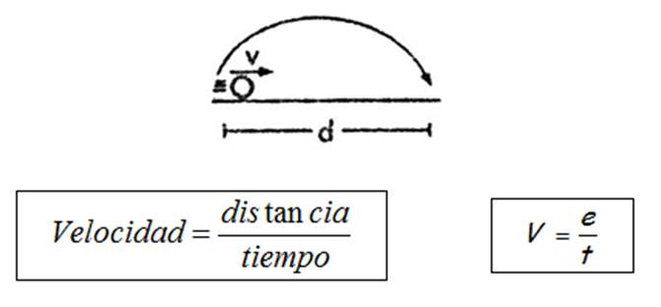
VELOCIDAD
Definición:
La velocidad es una magnitud física de carácter vectorial que relaciona el cambio de posición (o desplazamiento) con el tiempo.
Sistema de Unidades:
Sistema Internacional de Unidades (SI):
-Metro por segundo (m/s)
-Kilómetro por hora (km/h)
-Kilómetro por segundo (km/s)
Sistema Cegesimal de Unidades CGS)
-Centímetro por segundo (cm/s)
Sistema Anglosajón de Unidades
-Pie por segundo (ft/s), unidad de velocidad del sistema inglés
-Milla por hora (mph) (uso habitual)
-Milla por segundo (mps) (uso coloquial)

